Slide 1

Chapter 2-1
IEEE/EIA 12207
Software Life Cycle Process

Slide 2



소프트웨어 개발 조직의 구성
… 아무리 우수한 직원일지라도 프로세스가 이해되지 않으면 최선의 성과를 발휘할 수 없음.
People
Software
Technology
Processes
… 아무리 우수한 기술도 프로세스의 정착 없이는 성과를 거둘 수 없음.
원하는 최종 결과를 만들어내기 위하여 사람, 절차, 방법, 도구 등을 유기적으로 통합하는 수단
PRODUCT

Slide 3
소프트웨어 생명주기 프로세스
개 요
  소프트웨어의 개발과 관리에 따른 “의사소통의 공통 공유 수단”
  Watts Humphrey : 소프트웨어 시스템의 품질은 그것을 개발하고 유지보수 하는 데 사용된 프로세스의 품질에 의해 좌우된다.
제품 뿐만 아니라 프로세스에 초점
  열심히 일하는 것 뿐만 아니라 프로세스를 통해 현명하게 일하는 것이 필요
  기술은 적합한 프로세스 load map 배경 하에서 최상의 이익을 제공함.

Slide 4
소프트웨어 생명주기 프로세스 적용의 필요성
  예측 가능한 소프트웨어 개발 체제 구축 및 공학적인 개발과 관리 지원
  반복적용에 따른 개발 업무의 양 감소
  과거 산출물 관리를 통한 지식 계승 및 발전
  고품질 소프트웨어의 생산 및 생산성 향상

Slide 5
생명주기와 프로세스의 관계
활동 1
작업…
…
활동 N
작업…
프로세스1
생명주기
상위요구사항
으로 부터 도출
프로세스…
프로세스 N

Slide 6
소프트웨어 프로세스의 구성
활동(Activity)
  관련 있는 유사한 행동을 여러 개의 작업으로 나누어 모아 놓은 집합
작업(Task)
  소프트웨어 개발을 위해 어떤 행동(what-to-do)을 할 것인가 를 정의
작업의 수준
  shall: 둘 이상의 당사자간에 구속력이 있음 (~해야한다)
  will: 독립조직이 의도나 목적을 선언 (~할 것이다)
  should: 여러 가지 가능성 중에서 한가지의 권고 사항을 표현 (~하도록 한다)
  may: 표준의 범위 내에서 허용가능한 행위를 표현(~할 수도 있다)

Slide 7
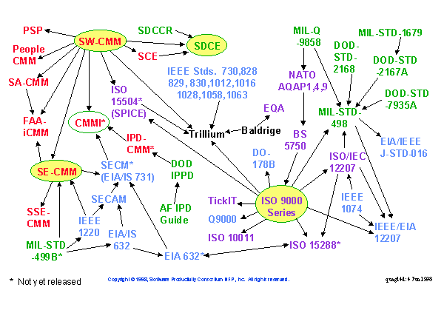
소프트웨어 프로세스의 발전
Color
Meaning of color
Red
A Capability Maturity Model
Green
A U.S. Government or military document
Purple
An international standard
Blue
Commercial, professional, or industrial association document
Black
Other

Slide 8
소프트웨어 생명주기 프로세스 표준
Software Life Cycle Process - IEEE 12207
ISO/IEC 12207 “Software Life Cycle Processes,” 1995. 8
DOD-STD-2167A “Defense System software Development,” 1988. 2
ISO 12207
IEEE Stds
2167A
498
12207
7935A
DOD-STD-7935A “DoD Automated Information System (AIS) Documentation Standards,” 1988. 10
MIL-STD-498 “Software Development and Documentation,” 1994. 12
IEEE/EIA 12207.0-1996
IEEE/EIA 12207.1-1997 IEEE/EIA 12207.2-1997 “Software Life Cycle Processes” and Guides

Slide 9
IEEE/EIA 12207 프로세스 모델
IEEE/EIA 12207’s abstract
  International standard for supprting Software life-cycle entire architecture (1998.3)
  describing process, activity, and task to be performed from software development to maintenance
  Describe process of acquiring, developing, supplying, operating, maintaining

Slide 10
IEEE/EIA 12207 프로세스 모델 구성
기본 생명주기 프로세스
지원 생명주기 프로세스
획득
문서화
공급
형상관리
개발
운영
품질보증
검증
확인
유지보수
합동검토
감사
문제해결
조직 생명주기 프로세스
관리
기반구조
개선
훈련

Slide 11
IEEE/EIA 12207 프로세스 모델 구성
Acquisition Process
employ
Contracts
view
Acquirer
Supplier
Contracts
employ
process
Supply Process
Operating
view
employ
employ
employ
Operator
User
Operation Process
employ
Supporting
employ
Engineering
view
Developer
Maintainer
Maintenance
Process
Development
Process
employ
Employer of
Supporting
process
Supporting
view
Documentation Configuration Management
Joint Review Quality Assurance Audit
Verification Validation Problem Resolution
Cooperative
view
Organizational Process
manager
Management Infrastructure Improvement Training

Slide 12
IEEE/EIA 12207 프로세스 모델 구성
기본 생명주기 프로세스
  소프트웨어의 생명주기 동안 필요한 소프트웨어 제품의 획득, 공급, 개발, 운영, 유지보수 프로세스로 구성
지원 생명주기 프로세스
  프로젝트의 성공 및 고품질에 기여하도록 하는 목적을 가짐
  다른 프로세스를 지원하는 요소
  기본 프로세스에서 필요할 경우에 선정되어 수행
  문서화, 형상관리, 품질보증, 검증, 확인, 합동검토, 감사, 문제해결 프로세스로 구성

Slide 13
IEEE/EIA 12207 프로세스 모델 구성
조직 생명주기 프로세스
  조직에 관한 프로세스와 인원으로 구성된 기본구조의 확립, 구현 및 지속적 향상에 사용
  전형적으로 특정한 프로젝트 및 계약영역 밖에서 적용
  관리, 기반구조, 개선, 훈련 프로세스로 구성
조정 프로세스
  수행할 프로젝트에 맞도록 ISO 12207의 프로세스를 조정하는 프로세스

Slide 14
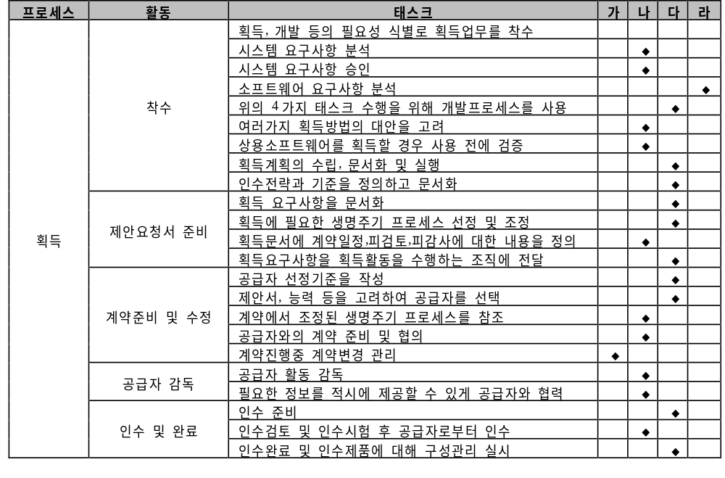
획득 프로세스
제품 및 서비스를 획득하는 획득자나 획득조직이 수행할 활동 정의

Slide 15
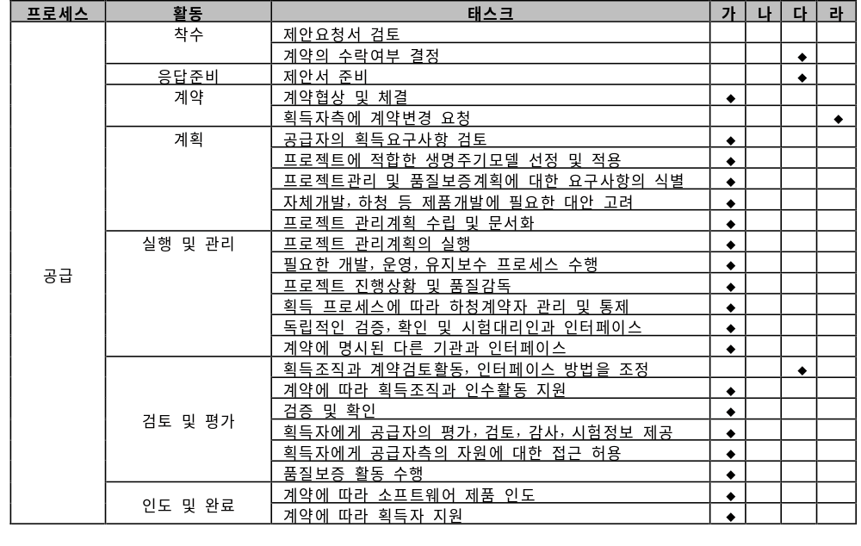
공급 프로세스
제품 및 서비스를 공급하는 공급자나 공급조직이 수행할 활동 정의

Slide 16
개발 프로세스
제품을 정의하고 개발하는 개발자나 개발조직이 수행할 활동 정의
프로세스
활동
태스크
가
나
다
라
프로젝트에
적합한
생명주기
모델
선정
◆
문서화
등
계약에
명시된
지원
프로세스
수행
◆
프로세스 구현
내부표준
,
개발방법론
,
절차
,
언어
등의
선정
/
조정
◆
개발계획서
작성
및
수행
◆
비 인도항목과
인도항목을
명확히
구분
◆
시스템요구사항
분석
시스템요구사항명세서
작성
◆
시스템
요구사항
평가
및
결과의
문서화
◆
시스템
구조
설계
최상위
시스템
구조
설정
및
문서화
◆
시스템
구조
및
할당된
요구사항
평가
및
문서화
◆
소프트웨어요구사항명세서
작성
◆
소프트웨어
요구사항
분석
소프트웨어요구사항
평가
및
결과의
문서화
◆
합동검토
실시
및
기준선
설정
◆
소프트웨어의
구조
설정
및
문서화
◆
개발
소프트웨어
인터페이스의
최상위설계
및
문서화
◆
최상위의
데이터베이스
설계
및
문서화
◆
소프트웨어
구조
설계
초기
사용자
매뉴얼
작성
◆
통합시험
요구사항
및
일정
정의
◆
소프트웨어
구조
,
인터페이스
,
데이터베이스
평가
◆
합동검토
실시
◆
소프트웨어
구성항목의
구성요소
상세설계
◆
외부
인터페이스
상세설계
◆
데이터베이스
상세설계
◆
소프트웨어
상세
설계
사용자매뉴얼
갱신
◆
단위시험
요구사항
및
일정
정의
◆
통합시험
요구사항
및
일정
갱신
◆
상세설계
및
시험요구사항
평가
및
문서화
◆
합동검토
실시
◆

Slide 17
프로세스
활동
태스크
가
나
다
라
단위소프트웨어와
데이터베이스
구현
및
시험준비
◆
단위소프트웨어와
데이터베이스
시험
및
문서화
◆
소프트웨어
구현
및
시험
사용자매뉴얼
갱신
◆
통합시험요구사항
및
일정
갱신
◆
소프트웨어
코드와
시험결과
평가
및
문서화
◆
통합계획
작성
◆
단위소프트웨어와
형상항목의
통합
및
시험
◆
소프트웨어
통합
사용자매뉴얼
갱신
◆
통합된
소프트웨어
항목
및
자격시험
준비
◆
통합계획
,
코드
,
시험결과
,
사용자매뉴얼
등
평가
◆
합동검토
◆
소프트웨어
자격시험
실시
및
문서화
◆
사용자매뉴얼
갱신
◆
개발
소프트웨어
자격
시험
설계
,
코드
,
시험
,
시험결과
,
사용자 매뉴얼
평가
◆
감사지원
및
감사결과의
문서화
◆
향후
개발활동에
사용할
소프트웨어
준비
◆
소프트웨어
형상항목의
통합
,
시험
및
문서화
◆
시스템
통합
시스템
자격시험절차
준비
◆
통합시스템
평가
및
결과의
문서화
◆
시스템
자격시험
실시
및
결과의
문서화
◆
시스템
자격시험
시스템
평가
및
결과의
문서화
◆
감사지원
및
감사결과의
문서화
◆
향후
개발활동에
사용할
소프트웨어
준비
◆
소프트웨어
설치
소프트웨어
설치계획
수립
및
문서화
◆
소프트웨어
설치
실시
◆
인수시험
및
검토
지원
및
문서화
◆
소프트웨어
인수
지원
소프트웨어
코드
및
문서
인도
◆
획득자에
대한
교육훈련
지원
◆

Slide 18
운영 프로세스
사용자를 위하여 실제 환경에서 컴퓨터 시스템의 운영 서비스를 제공하는 운영자나 운영조직이 수행할 활동을 정의
활동 | 태스크 | 가 | 나 | 다 | 라
프로세스구현 | 운영계획수립 및 문서화 | ◆
 | 문제점 접수,기록,해결,추적,피드백 절차 수립 | ◆
 | 운영환경에서의 시험절차 수립 | ◆
운영시험 | 운영시험 실시 | ◆
 | 운영계획에 따라 소프트웨어으이 운영상태 확인 | ◆
시스템 운영 | 지정된 환경에서 매뉴얼에 따라 운영 | ◆
사용자 지원 | 사용자의 요청에 따라 지원 실시 및 기록 | ◆
 | 사용자의 요청에 따라 문제해결 및 감독 | ◆
 | 문제해결의 대안을 선택적으로 처리 | ◆

Slide 19
유지보수 프로세스
제품의 유지보수 서비스를 제공하는 유지 보수자나 유지보수 조직이 수행할 활동을 정의
활동 | 태스크 | 가 | 나 | 다 | 라
프로세스 구현 | 유지보수계획 및 절차작성과 실행 | ◆
 | 문제점보고,기록,추적절차 수립 및 실시 | ◆
 | 수정 시 형상관리 프로세스 사용 | ◆
문제 및 수정분석 | 문제점보고 및 수정보고의 영향분석 | ◆
 | 문제의 검증 | ◆
 | 수정구현의 대안 고려 | ◆
 | 문제점 접수,분석결과 및 구현 대안의 문서화 | ◆
 | 수정안의 승인 | ◆
수정 구현 | 수정할 부분의 분석 및 결정 | ◆
 | 개발 프로세스 사용 | ◆
유지보수 검토 | 수정결과의 무결성 검토 | ◆
및 인수 | 수정완료 승인 | ◆

Slide 20
활동 | 태스크 | 가 | 나 | 다 | 라
전 환 | 전환중인 소프트웨어, 데이터의 적합성 보장 | ◆
 | 전환계획 작성 및 실행 | ◆
 | 전환계획 통보 | ◆
 | 병행운영시 계약에 명시한 필요한 교육훈련 제공 | ◆
 | 전환시 관련자 통보 및 문서보관 | ◆
 | 운영 후 검토 및 보관 | ◆
 | 구 환경에서의 자료관리 | ◆
소프트웨어 폐기 | 사용자 참여하에 폐기계획 작성 | ◆
 | 폐기계획 및 활동을 사용자에게 통보 | ◆
 | 병행운영시 계약에 명시한 필요한 교육훈련 제공 | ◆
 | 폐기 시 관련자 통보 및 문서보관 | ◆
 | 구 환경의 자료관리 | ◆

Slide 21
문서화 프로세스
생명주기 프로세스에 의하여 산출되는 정보기록을 위한 활동 정의
  관리자, 엔지니어, 시스템 또는 소프트웨어 제품의 사용자 등이 올바른 문서를 필요로 하는 누구나 쉽게 활용할 수 있다.
활동 | 태스크 | 가 | 나 | 다 | 라
프로세스 구현 | 문서식별 계획작성 및 실행 | ◆
설계 및 개발 | 식별된 문서의 내용설계 | ◆
 | 문서의 입력자료에 대한 출처와 적절성 보장 | ◆
 | 문서의 작성,검토 및 사용 전 승인 | ◆
생 산 | 계획에 따라 (원본)문서의 생산,배포 및 저장 | ◆
 | 형상관리 프로세스에 준하여 문서통제 | ◆
유지보수 | 형상관리 프로세스에 준하여 유지보수 실행 | ◆

Slide 22
형상관리 프로세스
형상관리 활동을 정의
  소프트웨어 형상관리는 소프트웨어 개발 프로세스의 핵심
  형상관리가 정확하게 수행되면 소프트웨어 품질보증이나 프로세스 개선에 도움을 줌
활동 | 태스크 | 가 | 나 | 다 | 라
프로세스 구현 | 형상관리계획 수립 및 문서화 | ◆
형상식별 | 형상식별방법,기준선버전 등 식별 | ◆
형상제어 | 변경요청기록,변경결과기록,버전관리실행 | ◆
형상상태보고 | 형상상태보고서 작성 | ◆
형상평가 | 형상항목의 완전성 결정 및 보증 | ◆
배포관리 및 인도 | 공식적인 제품과 문서의 인도를 통제 | ◆

Slide 23
품질보증 프로세스
소프트웨어 제품 및 프로세스가 명시된 요구사항에 적합하며 수립된 계획에 따르고 있음을 객관적으로 보증하기 위한 활동을 정의
  검증, 확인, 합동검토, 감사, 문제해결 등과 같은 다른 지원 프로세스의 결과를 사용할 수 있음
활동 | 태스크 | 가 | 나 | 다 | 라
프로세스 구현 | 프로젝트에 적합한 품질보증활동 절차수립 | ◆
 | 검증,확인,감사,합동검토 프로세스와 연계 |  |  | ◆
 | 품질보증활동 계획수립 | ◆
 | 품질보증활동 계획의 실행 및 문서화 | ◆
 | 획득자에게 품질보증활동 기록 제공 | ◆
 | 품질보증 책임자의 조직적 독립성 보장 | ◆
제품 보증 | 품질계획의 문서화,적합성,일관성,실행보증 | ◆
 | 소프트웨어 제품 및 관련 문서의 적합성 보증 | ◆
 | 소프트웨어 제품의 계약 요구사항 만족 보장 | ◆

Slide 24
활동 | 태스크 | 가 | 나 | 다 | 라
프로세스 보증 | 프로젝트에 적용한 생명주기 모델의 적합성 보장 | ◆
 | 내부적인 개발활동,개발환경의 적합성 보증 | ◆
 | 하청계약 제품의 주계약 요구사항 만족 보증 | ◆
 | 획득자 및 다른 조직에 대한 지원보장 | ◆
 | 제품 또는 프로세스 측정의 적절성 보장 |  |  | ◆
 | 자격있는 조직원의 참여 및 훈련기회 제공 보장 | ◆
품질시스템의보증 | ISO 9001에 따른 품질시스템 활동 보장 | ◆

Slide 25
검증 프로세스
어떤 활동에 의한 제품이 요구사항을 만족시키는가 또는 앞 단계 에서의 활동으로 주어진 조건을 만족하는가를 결정하는 프로세스 를 정의
  소프트웨어 프로젝트에 따라 다양한 깊이로 소프트웨어 제품 을 검증하기 위한(획득자, 공급자 또는 독립조직을 위한) 활동을 정의

Slide 26
활동 | 태스크 | 가 | 나 | 다 | 라
프로세스 구현 | 검증활동의 필요성 파악 | ◆
 | 검증활동 정의 | ◆
 | 검증요원의 선정 및 조직적 독립성 보장 | ◆
 | 검증대상 및 세부 검증업무 선정 | ◆
 | 검증계획서 작성 | ◆
 | 검증활동 실행 | ◆
검 증 | 계약 검증 | ◆
 | 프로세스 검증 | ◆
 | 요구사항 검증 | ◆
 | 설계 검증 | ◆
 | 코드 검증 | ◆
 | 통합 검증 | ◆
 | 문서화 검증 | ◆

Slide 27
확인 프로세스
개발된 시스템이나 소프트웨어 제품이 용도를 만족시키는지를 결정 하는 프로세스 정의 (소프트웨어 제품을 확인하기 위한 활동 정의)
활동 | 태스크 | 가 | 나 | 다 | 라
프로세스 구현 | 확인활동의 필요성 파악 | ◆
 | 확인활동 정의 | ◆
 | 확인요원의 선정 및 조직적 독립성 보장 | ◆
 | 확인계획서 작성 | ◆
 | 확인활동 실행 및 부적합사항의 해결 | ◆
확 인 | 시험요구사항,시험결과분석에 필요한 자료준비 | ◆
 | 시험요구사항,시험사례등 자료의 적합성 보증 | ◆
 | 시험실시 | ◆
 | 소프트웨어 제품의 사용적합성을 확인 | ◆
 | 안전,보안 및 주요 요구사항 만족 확인 | ◆
 | 목표환경에서의 소프트웨어 제품시험 | ◆

Slide 28
합동검토 프로세스
활동의 상태 및 제품을 평가하기 위한 활동을 정의
  프로젝트 관리 수준과 기술적 수준에서 모두 이루어져야 하고 계약기간 중에 개최되어야 함
  한 조직(검토조직)이 다른 조직(피검토 조직)을 검토하는 경우 에는 두 조직간에 적용될 수 있음
활동 | 태스크 | 가 | 나 | 다 | 라
프로세스 구현 | 예정에 의한 주기적 검토 실시 | ◆
 | 검토수행에 필요한 지원 합의 | ◆
 | 검토절차,검토대상,범위종료기준등의 양측 합의 |  |  | ◆
 | 문제점 기록과 해결 | ◆
 | 검토결과의 문서화 및 배포 | ◆
 | 감사결과에 대한 양측의 합의 | ◆
프로젝트관리검토 | 프로젝트의 상태평가 | ◆
기술적 검토 | 기술적 검토의 목적 및 검토내용 | ◆

Slide 29
감사 프로세스
요구사항, 계획 및 계약에 대하여 적합성을 결정하기 위한 활동을 정의
  소프트웨어 제품 또는 활동을 감사하고, 감사를 받는 두 조직간 에 사용 가능
활동 | 태스크 | 가 | 나 | 다 | 라
프로세스 구현 | 프로젝트 계획에 의한 감사 실시 | ◆
 | 감사원의 조직적 독립성 보장 | ◆
 | 감사에 필요한 모든 지원은 양측이 합의 |  |  | ◆
 | 감사잘차,감사대상,범위등은 양측이 합의 |  |  | ◆
 | 문제점의 기록과 해결 | ◆
 | 감사결과의 문서화 및 양측에 제공 | ◆
 | 감사결과를 양측이 합의 | ◆
감 사 | 감사실시 | ◆

Slide 30
문제해결 프로세스
개발, 운영, 유지보수 또는 다른 프로세스 활동 수행 중 발견된 부적합사항을 포함한 문제를 분석하고 제거하기 위한 프로세스 정의
활동 | 태스크 | 가 | 나 | 다 | 라
프로세스 구현 | 문제해결 프로세스 수립 | ◆
문제해결 | 문제점 보고서 작성 | ◆

Slide 31
관리 프로세스
생명주기 프로세스 동안 프로젝트 관리를 포함한 기본적인 관리 활동을 정의 (관리 프로세스는 모든 프로세스를 관리해야 함)
활동 | 태스크 | 가 | 나 | 다 | 라
착수 및 범위 | 프로세스의 요구사항 식별 | ◆
정의 | 프로세스의 타당성 분석 | ◆
 | 필요에 따라 프로세스 요구사항의 수정 |  |  |  | ◆
계 획 | 프로세스의 실행계획 수립 | ◆
 | 계획 실행 착수 | ◆
실행 및 통제 | 프로세스 실행 감독 | ◆
 | 프로세스 실행과정의 문제조사,분석,해결 | ◆
 | 프로세스 진행상황 보고 | ◆
검토 및 평가 | 소프트웨어 제품 및 계획의 평가보증 | ◆
 | 소프트웨어 제품 평가결과의 시정 | ◆
종 료 | 프로세스의 완료 여부 결정 | ◆
 | 결과와 기록의 점검 및 보관 | ◆

Slide 32
기반구조 프로세스
생명주기 프로세스의 기본구조를 확립하기 위한 기본 활동을 정의
  어떤 다른 프로세스에서 필요한 기반구조를 마련하고 관리하기 위한 프로세스
  기반구조는 하드웨어, 소프트웨어, 도구, 기법, 표준, 설비를 포함
활동 | 태스크 | 가 | 나 | 다 | 라
프로세스 구현 | 기반구조의 정의 및 문서화 |  |  | ◆
 | 기반구조 설정계획 수립 및 문서화 |  |  | ◆
기반구조의 확립 | 기반구조의 구성계획 수립 및 문서화 |  |  | ◆
 | 관련 프로세스를 적시에 수행토록 기반구조 구축 | ◆
기반구조의 유지보수 | 필요에 따라 기반구조의 유지보수,감독,수정 | ◆

Slide 33
개선 프로세스
프로세스의 확립,측정,통제,개선을 위해서 수행하는 기본활동을 정의
  표준 프로세스를 확립하여 평가하고 개선하는 것을 포함
  표준이 적용된 각각의 프로젝트에 대한 감독, 측정,성취도의 검토 등을 통하여 프로세스를 개선
활동 | 태스크 | 가 | 나 | 다 | 라
프로세스 확립 | 조직 프로세스 설정 | ◆
프로세스 평가 | 프로세스 평가절차 개발, 문서화, 적용 |  |  | ◆
 | 프로세스 검토 계획 및 실행 | ◆
프로새스 개선 | 프로세스 개선 실행 | ◆
 | 프로세스 자료분석 및 개선에 활용 |  |  | ◆
 | 품질비용자료 수집, 관리 및 개선에 사용 | ◆

Slide 34
훈련 프로세스
적절하게 훈련된 요원을 제공하기 위한 활동을 정의
  훈련된 요원에 의해 소프트웨어 제품의 획득, 공급,개발,운영 및 유지보수가 가능하도록 훈련이 조속히 계획되고 구현되어야 함
활동 | 태스크 | 가 | 나 | 다 | 라
프로세스 구현 | 프로젝트 요구사항 검토 및 훈련계획 개발 | ◆
훈련교재 개발 | 훈련교재 개발 |  |  | ◆
훈련계획 구현 | 훈련계획의 실행 | ◆
 | 훈련된 요원의 적절한 활용 |  |  | ◆

Slide 35
조정 프로세스
소프트웨어 생명주기 프로세스의 기본적인 조정을 수행하기 위한 프로세스
  생명주기 모형, 현 시스템 생명주기 활동, 시스템 및 소프트웨어 요구사항, 조직의 정책 등이 조정 대상
  수행되어야 할 프로세스, 활동 및 태스크를 결정
  모든 조정 결정사항은 그 근거와 함께 문서화
활동 | 태스크 | 가 | 나 | 다 | 라
프로젝트 환경식별 | 조정에 영향을 미치는 프로젝트 환경특성 식별 | ◆
입력자료 요청 | 조정에 영향을 미치는 입력자료 요청 | ◆
프로세스,활동, | 수행할 프로세스. 활동, 태스크 선정 | ◆
태스크 선정 | 특수한 상황은 계약서에 명시 및 수행가능성 평가 | ◆
 | 세부 태스크 선정 시 위험,비용,일정,성능 등 고려 |  |  | ◆
조정결과 및 근거 문서화 | 결정 근거 및 결과의 문서화 | ◆

Slide 36
IEEE/EIA 12207과 CMM의 비교
 | IEEE/EIA 12207 | CMM
범위 | entire software life-cycle conformance standardization no document for measuring method | software development from requirement management to software portion acceptance of system internal guidance model for software process development improvement assessment for internal & external usage
구조 | life-cycle process related to activity & task None | KPA with goal, commitment, ability, activity, measurement, verification 5 level or stage

Slide 37
Comparing of IEEE/EIA 12207 and CMM
 | IEEE/EIA 12207 | CMM
Philosophy | organizational & project- oriented Document project & organizational process Requirement training program | Organizational & project focus Document project & organizational process Requirement training program + specific training

Slide 38
IEEE/EIA 12207과 ISO 9001과의 비교
ISO 9001
ISO 12207
범위
관점
내용
심사
시스템 제품과 서비스
전사적 품질 관점
품질시스템 관련 활동
공급자의 품질시스템 능력 결정
소프트웨어 제품과 서비스
생명주기의 기능 관점
생명주기의 모든 활동
프로세스 심사 절차 없음

Slide 39
다른 분야와 IEEE/IEC 12207관계
품질
평가 및 개선
ISO 9001;8402
ISO 9000-3
ISO/IEC 15504
(SPICE)
품질 시스템
요구사항
품질 시스템
요구사항
생명주기
요구사항
ISO/IEC 12207
생명주기 실천사항
註: SW-CMM에는 영향을 미치지 않음

Slide 40
Software Engineering Standard
IEEE Project Management Standard
  IEEE/EIA Std 12207
  Standard for Information Technology Software Lifecycle Processes
  IEEE Std 1062
  Recommended Practice for Software Acquisition
  IEEE Std 1058
  Standard for Software Project Management Plans

Slide 41
Software Engineering Standard
Other Standard
  IEEE Std 730-1989, Software Quality Assurance Plans
  IEEE Std 828-1990, Software Configuration Plans
  IEEE Std 829-1983, Software Test Documentation
  IEEE Std 830-1998, Software Requirements Specifications
  IEEE Std 1012-1986, Software Verification and Validation
  IEEE Std 1016-1987, Software Design Descriptions
  IEEE Std 1062-1993, Software Acquisition
  IEEE Std 1219-1992, Software Maintenance

